Slide 1
English Translation starts NOW
Outside of church
Dial 425-650-1398
Use Conference Code 849387
In House
WI-FI Network = Listen Everywhere
Password: 12345678
Open Listen Everywhere App

Slide 2

竭诚为主，彼此相爱。
Love the Lord with all your heart, Love one another like yourself.
房正豪牧師
Rev. Steven Fang

Slide 3
1. 要真心爱主
Love the Lord with all your heart.

Slide 4
我 们 在 天 上 的 父 ： 愿 人 都 尊 你 的 名 为 圣 。愿 你 的 国 降 临 ； 愿 你 的 旨 意 行 在 地 上 ， 如 同 行 在 天 上 。
“‘Our Father in heaven, hallowed be your name, your kingdom come, your will be done, on earth as it is in heaven.

Slide 5
2. 要守住圣洁
Keep yourself holy.

Slide 6
彼 得 前 書 1 Peter 1:6
6 因 此 ， 你 们 是 大 有 喜 乐 ； 但 如 今 ， 在 百 般 的 试 炼 中 暂 时 忧 愁 ，6 In all this you greatly rejoice, though now for a little while you may have had to suffer grief in all kinds of trials.

Slide 7
爱主的必定遵守主的话
If you love the Lord, obey His words.

Slide 8
3. 要坚守主道
Hold fast to His Teachings.

Slide 9
恩典福音？
Hyper Grace?

Slide 10
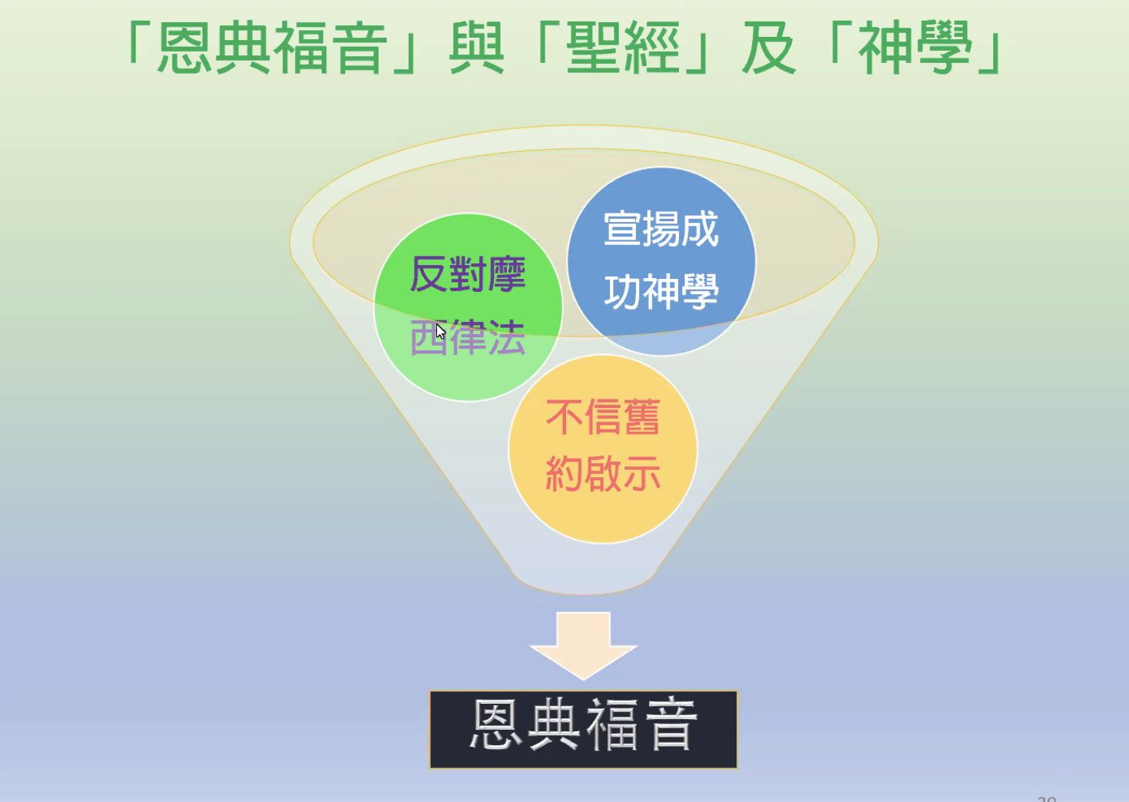

Slide 11
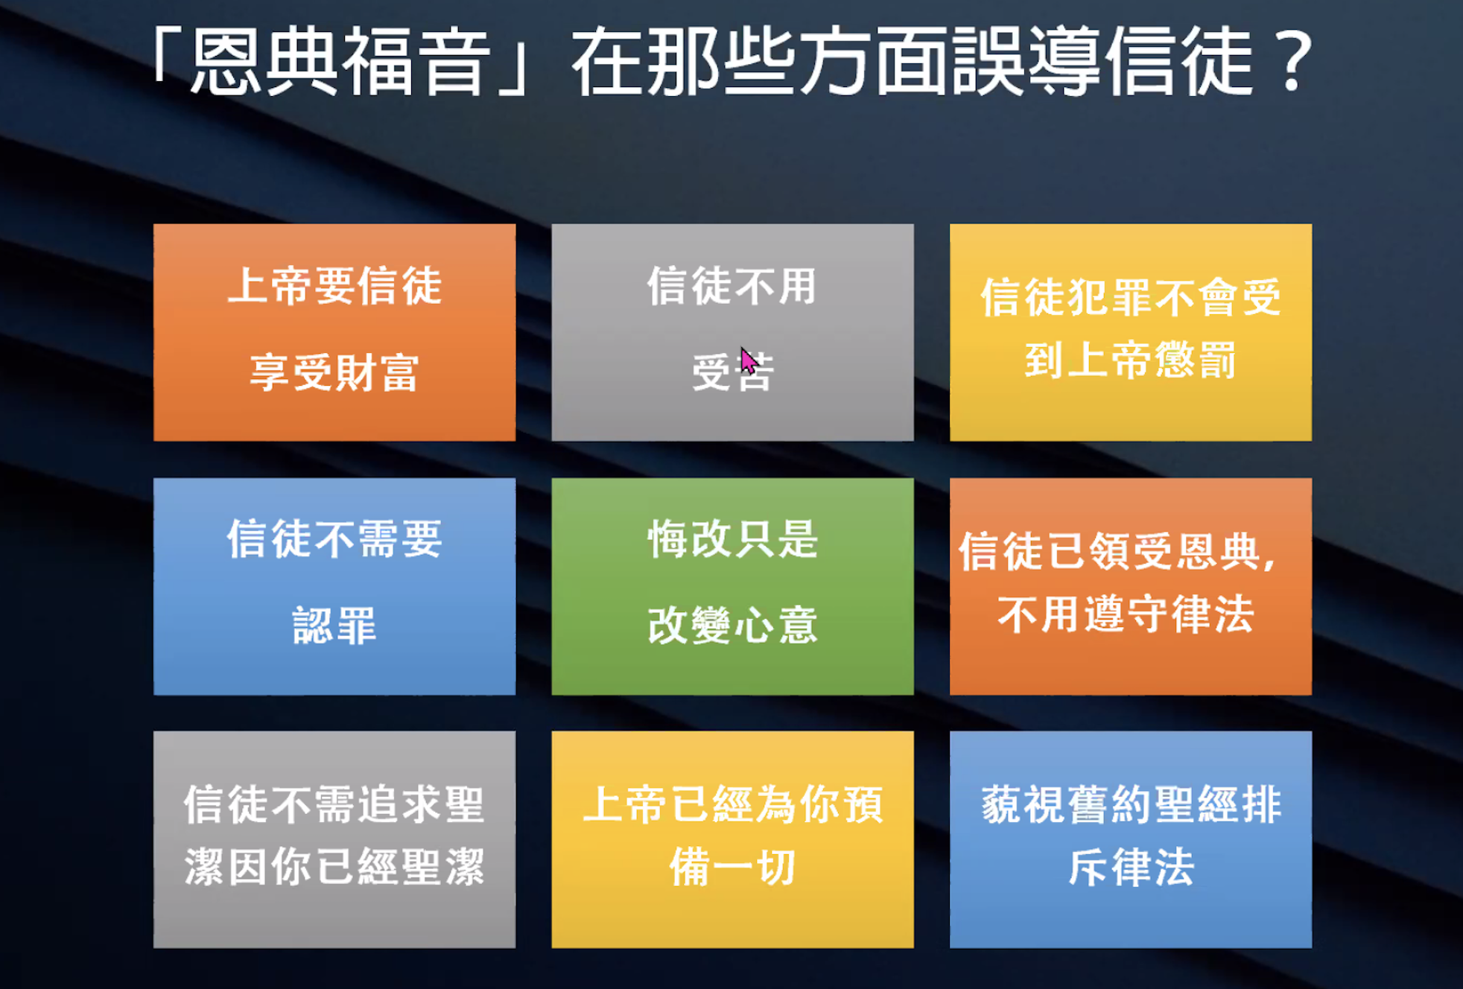

Slide 12


Slide 13
馬 太 福 音 Matthew 5:17~18
17 莫 想 我 来 要 废 掉 律 法 和 先 知 。 我 来 不 是 要 废 掉 ， 乃 是 要 成 全 。
17 “Do not think that I have come to abolish the Law or the Prophets; I have not come to abolish them but to fulfill them.

Slide 14
馬 太 福 音 Matthew 5:17~18
18 我 实 在 告 诉 你 们 ， 就 是 到 天 地 都 废 去 了 ， 律 法 的 一 点 一 画 也 不 能 废 去 ， 都 要 成 全 。
18 For truly I tell you, until heaven and earth disappear, not the smallest letter, not the least stroke of a pen, will by any means disappear from the Law until everything is accomplished.

Slide 15
4. 要清楚时代危机
Be aware of the Crisis of the World.

Slide 16
脸书 ➡️ Face Book
元宇宙 ➡️ Meta

Slide 17
成千上万的人被吸引进入
“虚幻世界”
Millions are trapped in a “Virtual Reality.”

Slide 18


Slide 19
竭诚为主
Whole-heartedly for the Lord.
1. 要真心爱主 - Love the Lord with all your heart.
2. 要守住圣洁 - Keep yourself holy.
3. 要坚守主道 - Hold fast to His Teachings.
4. 要清楚时代危机 - Be aware of the Crisis of
the World.

Slide 20
彼此相爱，操练
Work on loving one another.
从小家庭到大家庭
From a small family to a large one.

Slide 21
大家都要. “委身教会”
Everyone must
“Commit yourself to the church.”
归属于教会 “属灵大家庭”
Be part of the church which is your Spiritual Family.

Slide 22
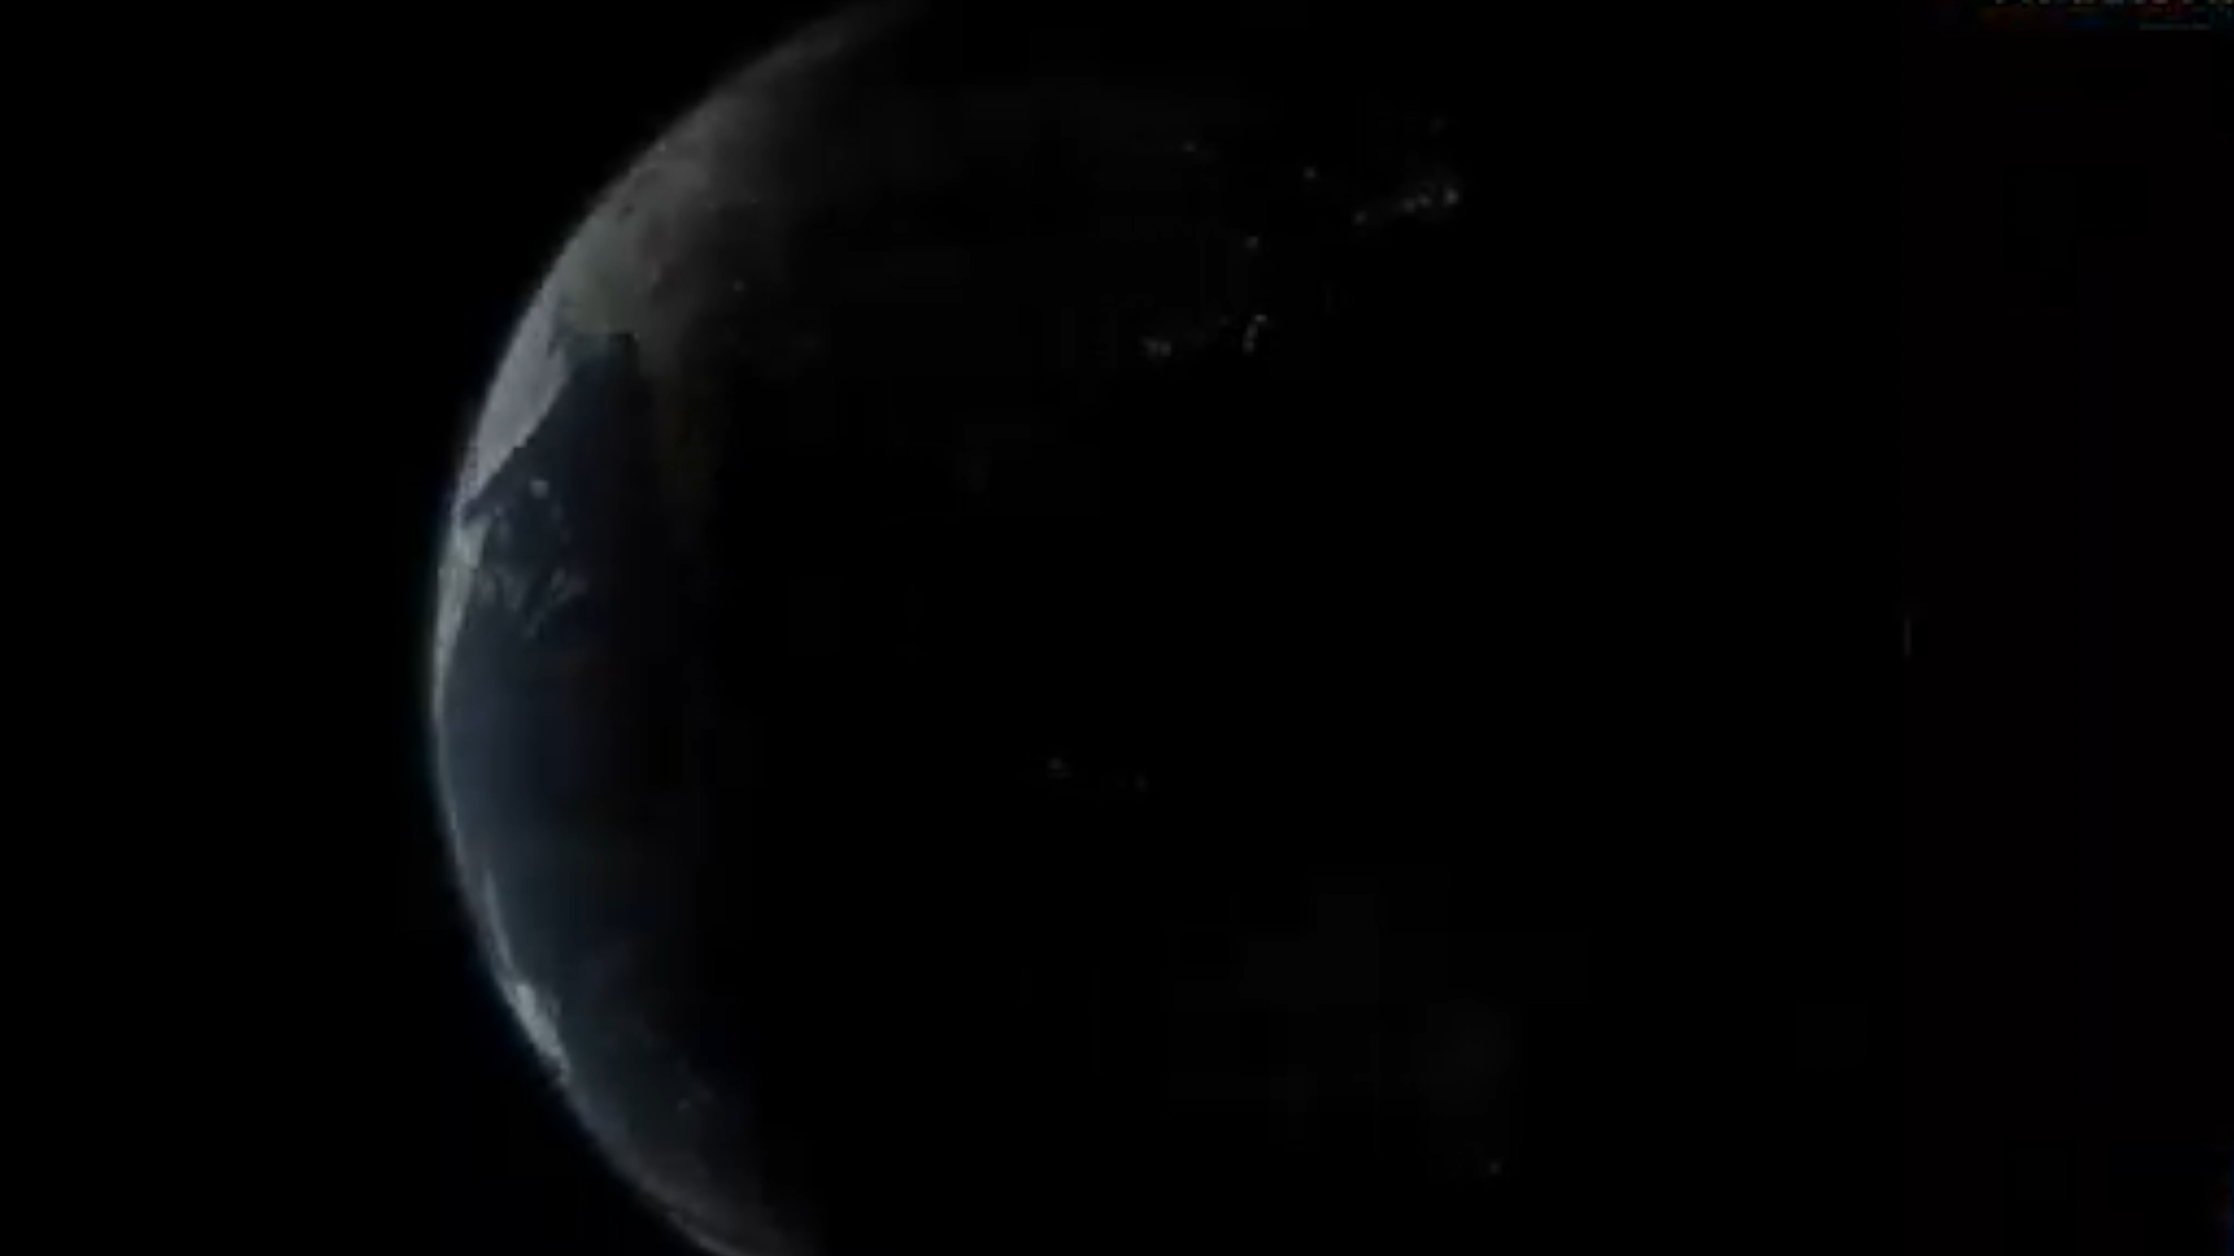
神永恒的大乐章
God’s eternal movement.

Slide 23
我们何等有福
We are so blessed.
我们有分于神的计划中
All of us have a part in God’s plan.

Slide 24
竭诚为主，彼此相爱。
Love the Lord with all your heart, Love one another like yourself.
房正豪牧師
Rev. Steven Fang

Slide 25
1. 烈火复兴祷告会！
Pray for a blazing revival of our Prayer Meeting!
2. 为自己的灵命大大复兴！
Pray for a thriving personal Spiritual Life!
3. 为青少年及儿童圣工兴旺！
Pray for the success of our Youth our Children
Ministries!
4. 为 1/29 春节连接新朋友！
Pray for our Chinese New Year celebration on
Jan. 29th, that we may connect with more friends!
5. 为各小组新突破！
Pray for breakthrough in our Cell-groups!

